Slide 1



REPÚBLICA ANGOLA
MINISTÉRIO DO ENSINO SUPERIOR, CIÊNCIAS, TECNOLOGIA E INOVAÇÃO
INSTITUTO SUPERIOR DE CIÊNCIAS DE EDUCAÇÃO DE BENGUELA
II º ENCONTRO ESCOLAS SUPERIORES PEDAGÓGICAS E ISCEDs
MATH FÁCIL: UM APLICATIVO EDUCACIONAL COMO FERRAMENTA AUXILIAR NA APRENDIZAGEM DA MATEMÁTICA NOS DIFERENTES SUBSISTEMAS DE ENSINO.
AUTOR: LEONARDO NUMA TCHIPEPE
Cuanza Norte, 26 de Agosto de 2025

Slide 2
OBJETIVOS:
Apresentar o aplicativo Math Fácil como ferramenta inovadora para o ensino da Matemática em Angola.
Analisar o funcionamento, impacto e recomendações para o uso do aplicativo em diferentes subsistemas de ensino com maior incidência no Ensino Primário, Secundário(I & II ciclo.)
Tchipepe.2025

Slide 3
O DESAFIO DO ENSINO DA MATEMÁTICA
Altos índices de reprovação e dificuldades de assimilação em Matemática nos níveis básico e médio.
Pouco acesso a recursos didáticos atualizados e limitações metodológicas.
Necessidade urgente de inovação pedagógica e motivação dos estudantes.
Tchipepe.2025

Slide 4
FUNDAMENTAÇÃO TEÓRICA
Apoio nas teorias de Piaget (aprendizagem ativa), Vygotsky (mediações culturais) e González (mediações digitais ) e na literatura sobre tecnologias educacionais.
Gamificação e personalização como estratégias chave para engajamento.
Tchipepe.2025

Slide 5
PIAGET (APRENDIZAGEM ATIVA),
Jean Piaget: “A principal meta da educação é criar pessoas capazes de fazer coisas novas, e não simplesmente repetir o que as outras gerações fizeram.”
Tchipepe.2025

Slide 6
VYGOTSKY (MEDIAÇÕES CULTURAIS)
Lev Vygotsky: “Enfatiza que o professor não é apenas transmissor do conhecimento , mas mediador que cria condições para que o aluno construa o saber por meio da interação, colaboração e uso de ferramentas.”
Tchipepe.2025

Slide 7
MEDIAÇÕES DIGITAIS SEGUNDO GONZÁLEZ
González (2021), considera que “a aprendizagem (...) é um processo consciente de apropriação de saberes matemáticos, que se produz através da atividade matemática mediada pelo professor no plano social e pelas tecnologias digitais enquanto mediadores instrumentais (p. 29)”.
Tchipepe.2025

Slide 8
MEDIAÇÕES DIGITAIS SEGUNDO GONZÁLEZ
Além disso, Gonzaléz reconhece o papel das mediações digitais como “o processo através do qual se produzem interações e intercâmbios comunicativos entre o professor, os estudantes, o objeto de aprendizagem e as tecnologias digitais apropriadas e disponíveis, que facilita a construção e a reconstrução personalizada e colaborativa de significados (p. 35)”.
Tchipepe.2025

Slide 9
MEDIAÇÕES DIGITAIS
Portanto, mediações digitais constituem ferramentas fundamentais no processo de ensino e aprendizagem da Matemática
Tchipepe.2025

Slide 10
GAMEFICAÇÃO E PERSONALIZAÇÃO
A GAMEFICAÇÃO, utiliza elementos de jogos em ambientes de aprendizagem para tornar o estudo mais motivador e divertido. Isso aumenta a particiapação activa dos alunos e os incentiva a persistir diante dos desafios, promovendo maior enganjamento e retenção do conteúdo.
Tchipepe.2025

Slide 11
PERSONALIZAÇÃO
PERSONALIZAÇÃO, permite adaptar o conteúdo, actividades e desafios ao nível e ritmo de cada aluno. A personalização faz com que os estudantes sintam que o aprendizado é relevante e apropriado para suas necessidades, promovendo mais autonomia, interesse e enaganjamento contínuo no processo educativo.
Tchipepe.2025

Slide 12
METODOLOGIA DO ESTUDO
Experimento com 10 alunos voluntários da 10ª classe (Liceu BG–1062 Massangarala).
Uso do app por 2–3 semanas em conteúdos específicos: potência, radiciação, polinômios, equações da circunferência.
Observação dos resultados e relatos motivacionais.
Tchipepe.2025

Slide 13
Tchipepe.2025

Slide 14
RESULTADOS E IMPACTO
7 em 10 alunos apresentaram melhorias nas notas e na motivação.
Aumento do tempo de estudo, autoconfiança e interesse pela disciplina.
Relevância do Math Fácil para reduzir defasagens e promover autonomia.
Tchipepe.2025

Slide 15
SOLUÇÃO PROPOSTA — MATH FÁCIL
Aplicativo didático para os subsistemas: a) Ensino Primário, b) Iº Ciclo, c) Médio e, d) Superior.
Exercícios interativos, feedback sonoro, reforço visual e gamificação.
Personalização por nível de dificuldade e subsistema de ensino.
Tchipepe.2025

Slide 16
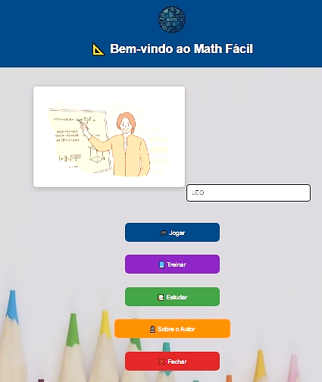
FUNCIONALIDADES DO MATH FÁCIL
3 (três) modos de uso:
JOGAR: desafios progressivos com fases( Fácil, Intermédia e Difícil)
TREINAR: simulações sem pressão de tempo;
ESTUDAR: materiais em PDF.
Botão Sobre o Autor.
Tchipepe.2025
Leg. Imagem da página Inicial

Slide 17
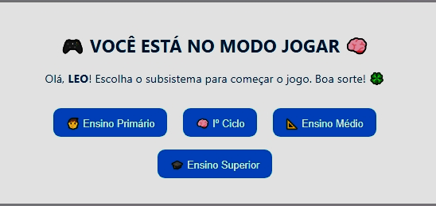
MODO JOGAR
Está divido em Subsistemas e em fases.
Subsistemas:
a)Ensino Primário,
b)Iº Ciclo,
c)Médio e
d)Superior.
E, as Fases:
Fácil,
Intermédia e,
Difícil.
+Mais Temporizador de 45s
Leg. Imagem do Modo Jogar
Tchipepe.2025

Slide 18
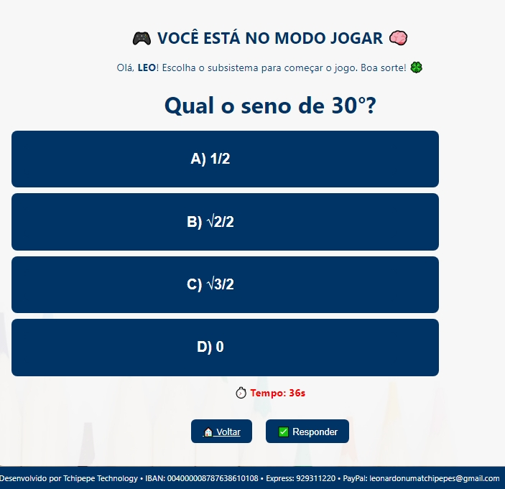
MODO JOGAR
Os modos jogar e treinar tem uma questão e, 4 (quatro) opções, A, B,C,D e apenas uma destas, é a opção certa e quando o estudante/jogador clicar numa das opções, a mesma estará marcada e tãon logo clicar em respoder terá o feedback visual( led vermelha ou verde, se estiver errado ou certo respectivamente), e também o feedback sonoro(Parabéns voce acertou ou não desista.)
+Mais Temporizador de 45s
Leg. Imagem do Modo Jogar- Perguntas
Tchipepe.2025

Slide 19
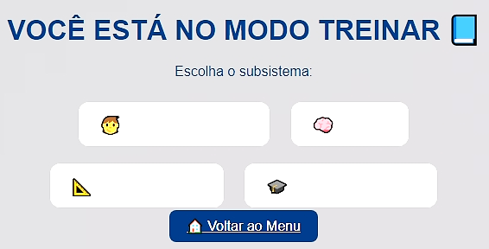
MODO TREINAR
Está divido em Subsistemas e em fases.
Subsistemas:
a) Ensino Primário,
b) Iº Ciclo,
c) Médio e
d)Superior.
E, as Fases:
Fácil,
Intermédia e,
Difícil
Leg. Imagem do Modo treinar
Não usa o Temporizador
Tchipepe.2025

Slide 20
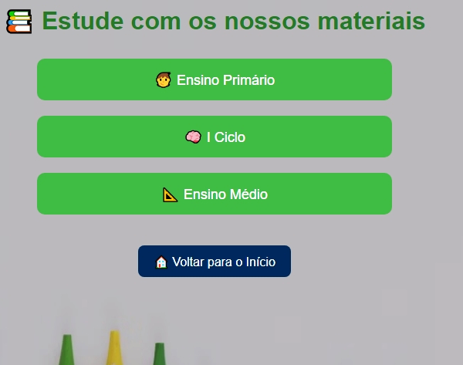
MODO ESTUDAR
Está divido em Subsistemas e em fases.
Subsistemas:
a) Ensino Primário,
b) Iº Ciclo,
c) Médio.
O estudante/ jogador ao clicar numas das opções terá um pdf do conteúdo programado para o seu subsistema de acordo com MED-Angola.
Leg. Imagem do Modo Estudar
Tchipepe.2025

Slide 21
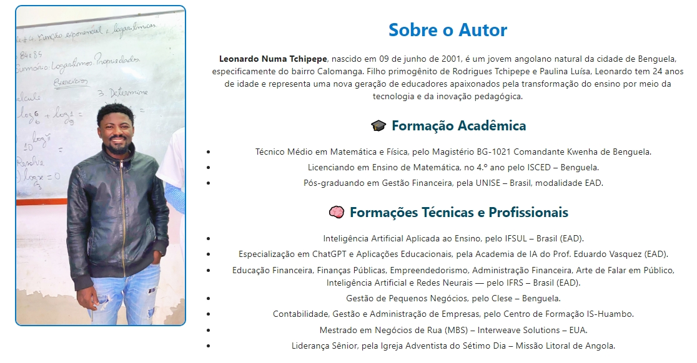
BOTÃO SOBRE O AUTOR
Este botão mostra os detalhes de seu criador!
Tchipepe.2025
Leg. Imagem do botão Sobre o Autor

Slide 22
LIMITAÇÕES E RECOMENDAÇÕES
Ampliar testes em mais escolas e nos diferentes níveis de ensino.
Necessidade de apoio institucional para implantação em larga escala.
Incentivo à formação de professores em uso de tecnologias digitais.
Tchipepe.2025

Slide 23
CONCLUSÃO
Math Fácil é uma iniciativa inovadora, acessível e eficaz para o ensinoaprendizagem da Matemática.
Potencial para transformar realidades educacionais e motivar os estudantes angolanos.
Disponível gratuitamente e de fácil adaptação às escolas do país.
Tchipepe.2025

Slide 24
OBRIGADO
VWAKAFIKA
TWAMPANDULA
NGASSAKIDILA
MATODO
TWALUMBA
UAKALALA
MUCHAS GRACÍAS
THANK YOU
MERCI
Tchipepe.2025

